Slide 1
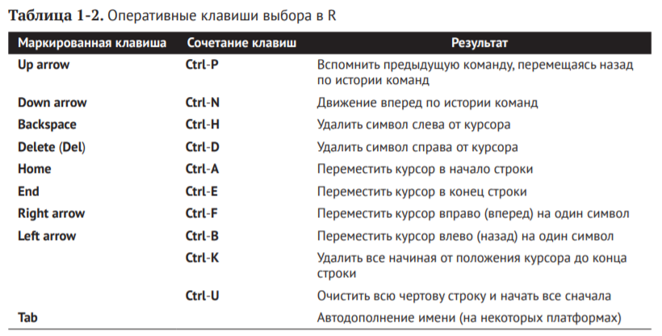
прервать вычисления: Esc / Session->Interrupt R

Slide 2
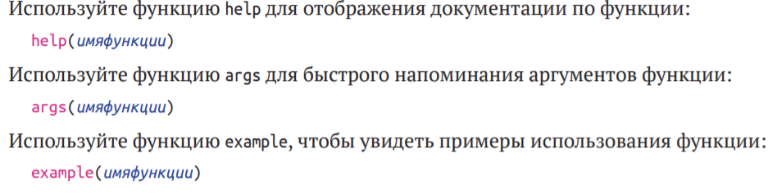
= ?имяфункции

Slide 3
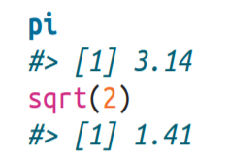
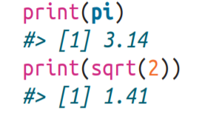


☰
только один объект за раз
выводит пробел между аргументами

Slide 4

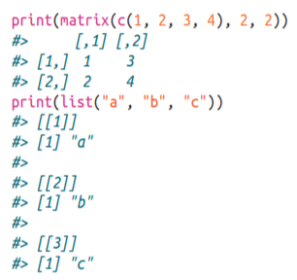

простые векторы -- тоже ок
составные структуры данных -- нет

Slide 5
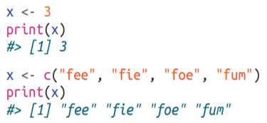


Присваивание
можно менять тип данных
<- оператор присваивания
переменные объявлять не нужно
отображает имена переменных в вашем рабочем пространстве
однако можно
x = 3
3 -> x
Переменные - это такие контейнеры, в которые можно положить разные данные (и даже функции).
удалить - rm(x)

Slide 6
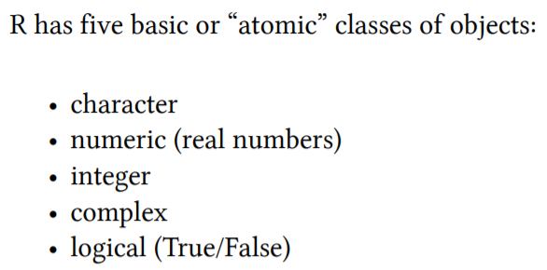
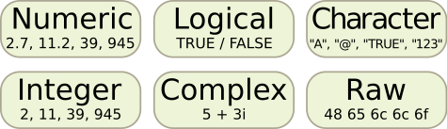



Типы данных,
операторы
целые и дробные
комплексные числа
целые
встроенные константы:
арифметические операции - тоже ф-ии
> 5 == 5L
[1] TRUE
“not available”. Когда объект был, но его свойство не измерили или не записали
“infinity” — бесконечность. при делении чисел на ноль.
“not a number”. при делении нуля на ноль, или если взять корень из отрицательного числа.
ноль, т.е. это значит “пусто,” “ничего нет.”
+, -, *, /, ^
%/% - целочисленное деление
%% - остаток от деления
& - логическое И
| - логическое ИЛИ

Slide 7
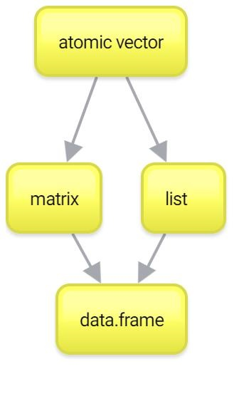
Основные структуры данных в R
вектор, матрица, массив, список, датафрейм

Slide 8
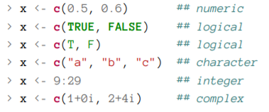
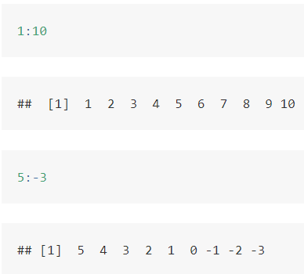

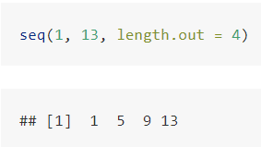
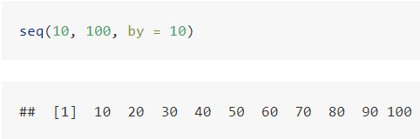
в одном векторе - один тип данных
Вектор
первое число:второе число
от первого до второго числа с шагом 1
задается длина вектора, а не шаг
by = 10, шаг 10

Slide 9
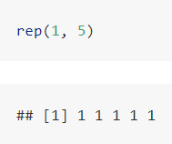
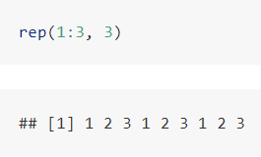
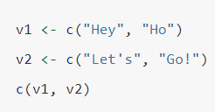
rep() – позволяет создавать вектора с повторяющимися значениями.
первый аргумент – что повторяем,
второй аргумент – сколько раз повторяем.
И первый, и второй аргумент могут быть векторами:
можно объединять вектора

Slide 10
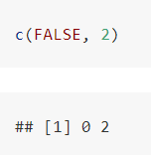
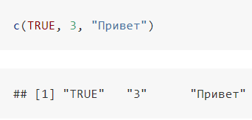
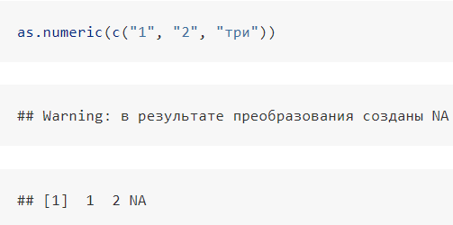
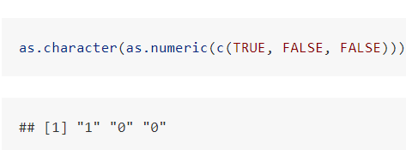
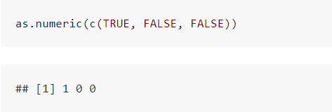
неявное приведение типов (implicit coercion).
NULL < raw < logical < integer < double < complex < character < list < expression
явное приведение типов
(explicit coercion)
функция as.нужныйтипданных(вектор)

Slide 11
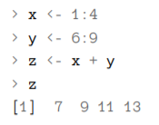
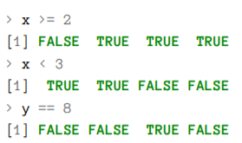
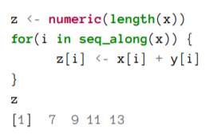
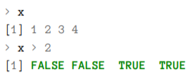


Векторизация
Если применить операторы на двух векторах одинаковой длины, то мы получим результат поэлементного применения оператора к двум векторам. Это называется векторизацией (vectorization).
если бы не было векторизации:
* длина у k и x разная
меньший вектор продолжается повторением
x * k: 3 4 9 8 15 12
x: 1 2 3 4 5 6
k: 3 2 3 2 3 2
recycling rule
*длина х и у одинаковая
если не кратная длина - предупреждение:

Slide 12

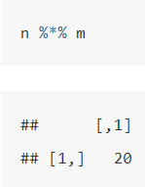
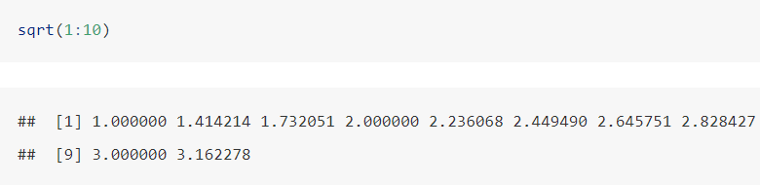
для скалярного произведения - оператор с % по краям
большинство функций тоже хорошо работают с векторами

Slide 13
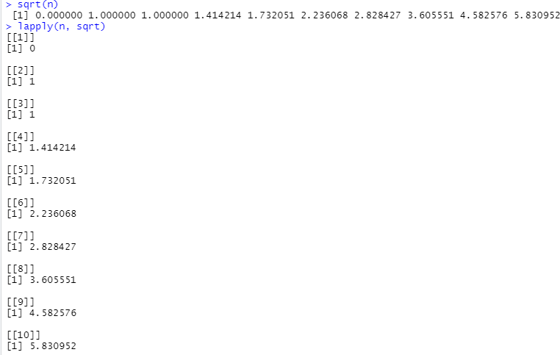
lapply(arg, func) -- позволяет применять заданную функцию func к каждому элементу списка или вектора(arg). Причем результатом будет именно список независимо от типа аргумента arg.

Slide 14
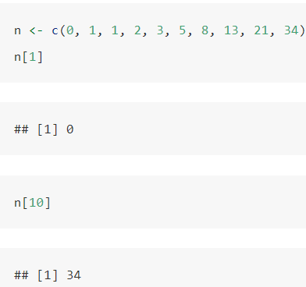
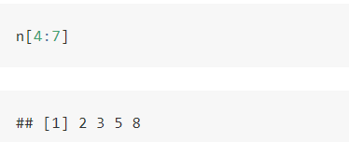
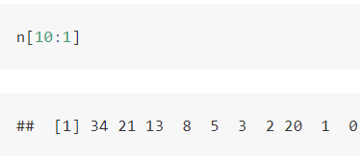
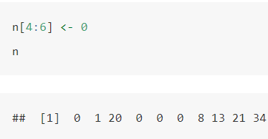
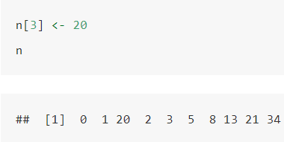
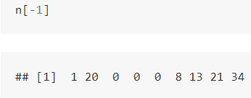
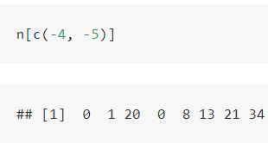
начинается с единицы и до length()
Индексирование векторов
можно использовать целочисленные вектора в кач-ве индекса:
можно присваивать значения по индексу
с минусом: все значения, кроме выбранных:

Slide 15

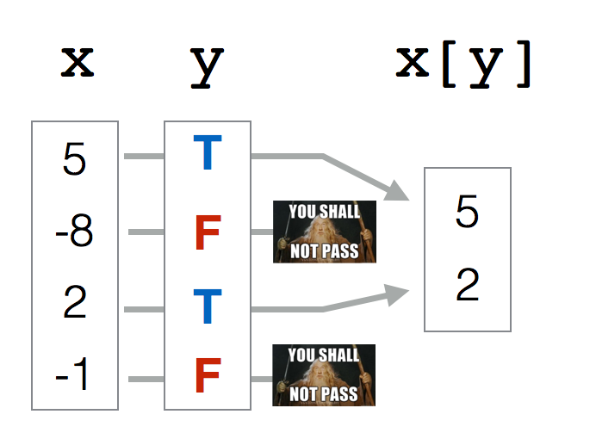


Индексирование векторов
логический вектор для индексирования
(нужен логический вектор той же длины)
recycling rule работает и тут:
редко: индексирование по имени

Slide 16
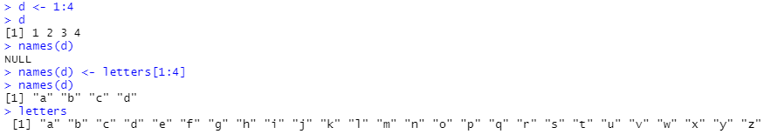
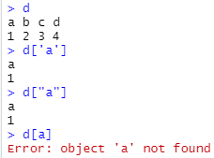
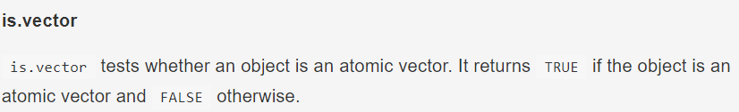
имена можно получить или присвоить используя ф-ю names:
еще есть LETTERS

Slide 17
Задача: получить все значения вектора, которые больше его арифметического среднего

Slide 18
Задача: получить все значения вектора, которые больше его арифметического среднего
как найти среднее?
есть функция, mean(n)

Slide 19

Задача: получить все значения вектора, которые больше его арифметического среднего
как найти среднее?
есть функция, mean(n)
как получить значения, которые больше него?
Получим логический вектор.
какое тут должно быть логическое выражение?
Что дальше?

Slide 20

Задача: получить все значения вектора, которые больше его арифметического среднего
как найти среднее?
есть функция, mean(n)
переписать способ в одну строку?
как?
как получить значения, которые больше него?
Получим логический вектор.
Применим его для индексирования исходного вектора n
как?

Slide 21
Задача: получить все значения вектора, которые больше его арифметического среднего
как найти среднее?
есть функция, mean(n)
переписать в одну строку?
как получить значения, которые больше него?
Получим логический вектор.
Применим его для индексирования исходного вектора n

